Slide 1
수산물 수입가격 예측
팀 명 : 만조
팀장 : 류 영 표 (youngpyoryu@dongguk.edu)
팀원 : 김 수 빈 (ksb.forest@gmail.com)
팀원 : 박 정 열 (pde159@naver.com)
팀원 : 양 재 영 (didwodud1025@naver.com)

Slide 2
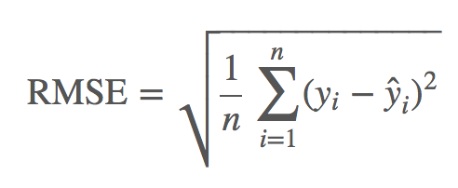
프로젝트 소개
목표 : 수산물 수입가격 예측을 통한 최적의 가격 예측 모형 도출 가격 안정화가 되면 시장에 원활한 수급과 적정한 가격 유지가 됨.
학습데이터
검증데이터
평가 데이터
2015.12.28 ~ 2019.12.30
2020.01 ~ 2020.12
2021.01 ~ 2021.06
분석 방향
수산물 가격을 머신러닝을 통해 가격을 예측이 가능할 것이다.
다양한 수산물을 통해 시장 가격을 예측 할 수 있을 것이다.
평가 지표
실험이나 관측에서 나타나는 오차(Error)를 제곱(Square)해서 평균(Mean)한 값의 제곱근(Root)을 의미합니다.
Notes:
수산업은 다른 일반적인 산업과 구분되는 생산의 불확실성, 수산물의 강부패성, 수산자원 및 어장의 공유재산적 성격 등의 특징이 잇으며, 이들 특징은 수산물 공급의 불확실성을 초래하여 가격 불안정을 야기한다. 다시 말해 경제학적으로 재화나 서비스의 가격은 수요와 공급으로 결정되는 것이 일반적이나, 수산물 가격의 경우 수요보다 공급의 변동에 좌우되는 바가 더 크다고 볼 수 있다.1)
계절성을 통한 고려한 가공유형별 오징어 소매가격 예측 모형 비교 분석(수산해양교육연구)_한다정,박철형
[수산물 수입가격을 맞춰야 하는 이유]
수출량은 큰 변동이 없음에도 수입량은 변동이 있다는 점.
수입량의 변동폭은 크지 않음에도 수입금액 변동폭은 클 수 있다는 점.
[양식업, 어업]
양식업을 하는 어종은 양식업을 하는 나라의 수출량에 따라 가격이 변함
어업을 하는 어종은 다른 변수의 영향을 크게 받을 수 있음

Slide 3
EDA (Exploratory Data Analysis, 탐색적 데이터 분석)

Slide 4
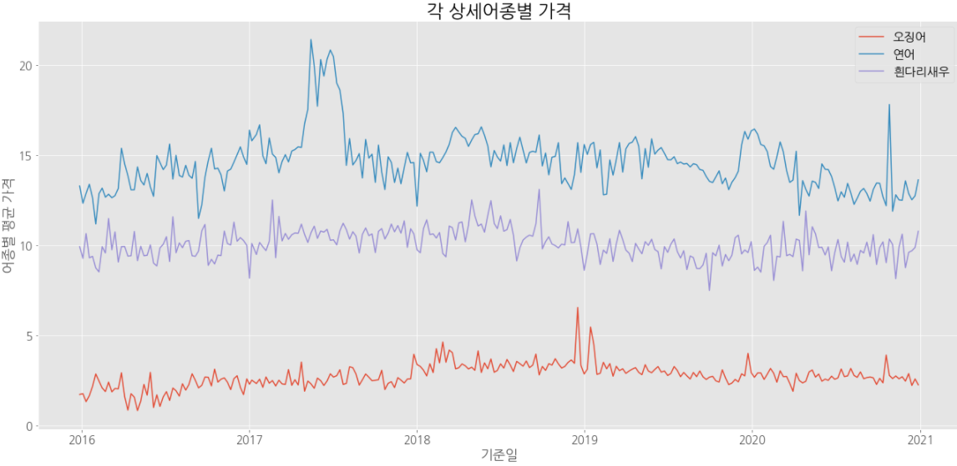
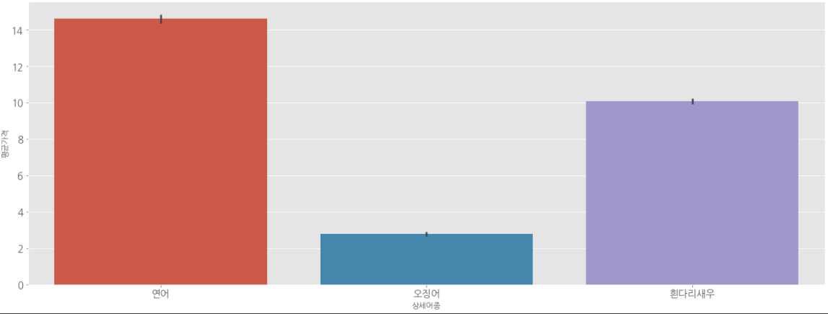
EDA
다른 기간에 이상치 발견
상세어종별 평균
Notes:
특정한 3개의 수산물에 차이가 있다고 판단 - > 각각 모델링으로 결정

Slide 5
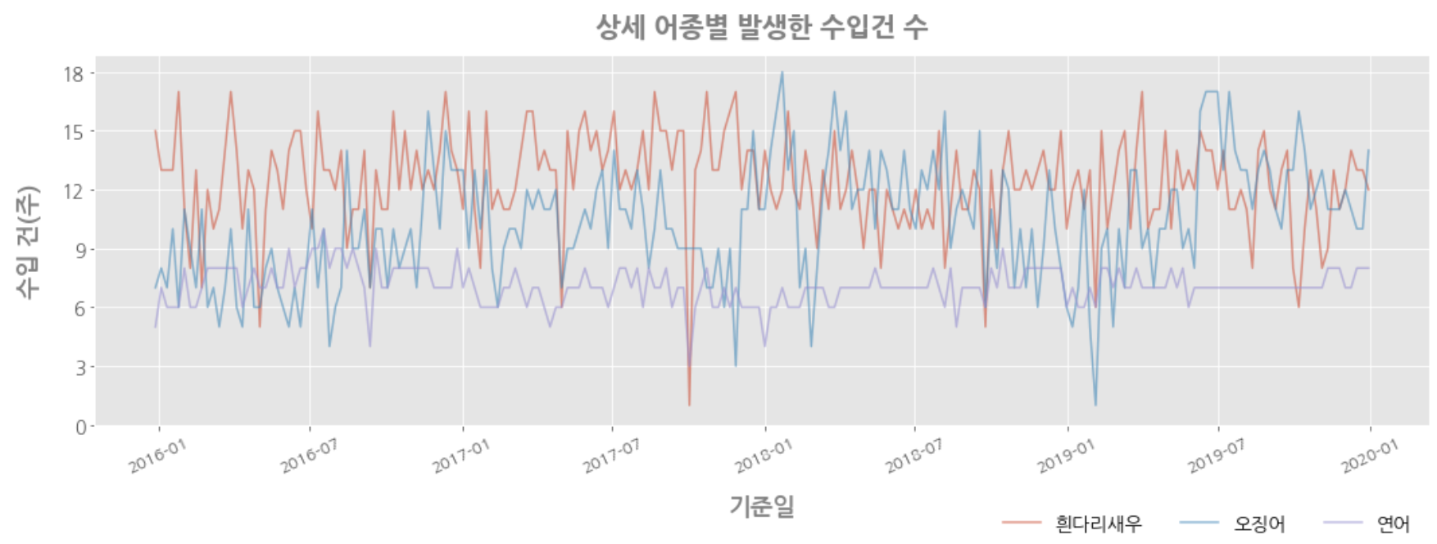
EDA
Notes:
제공받은 데이터에서 재가공한 기준일별 상세 어종 수입 건수 확인

Slide 6
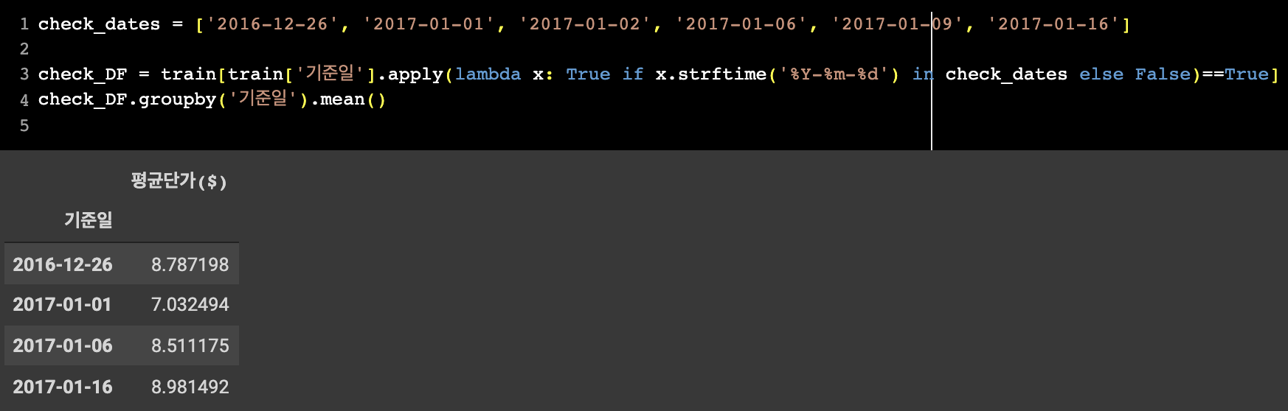
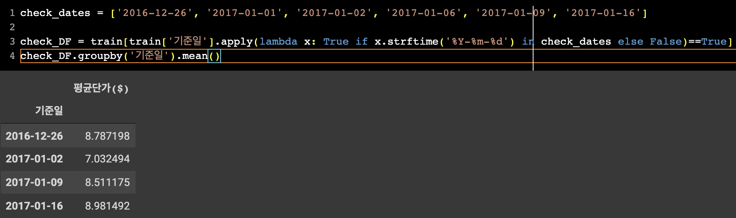
EDA
# 날씨 변수 중 이상치 변환 train['기준일'] = train['기준일'].apply(lambda x: pd.Timestamp('2017-01-02') if x.strftime('%Y-%m-%d')=='2017-01-01' else x) train['기준일'] = train['기준일'].apply(lambda x: pd.Timestamp('2017-01-09') if x.strftime('%Y-%m-%d')=='2017-01-06' else x)
학습 및 훈련 데이터 중 “월요일”이 아닌 날짜
“2017-01-01”
“2017-01-06”
주별(“기준일”) 평균이 크게 차이가 나지 않는다고 판단했기 때문에 전후를 확인한 뒤, 월요일 날짜로 바꿈
Notes:
기준이 월요일이 아님.특정한 날은 일요일로 된것도 있음. 1월1일은 일요일인데 기준이 됨->공휴일이라.

Slide 7
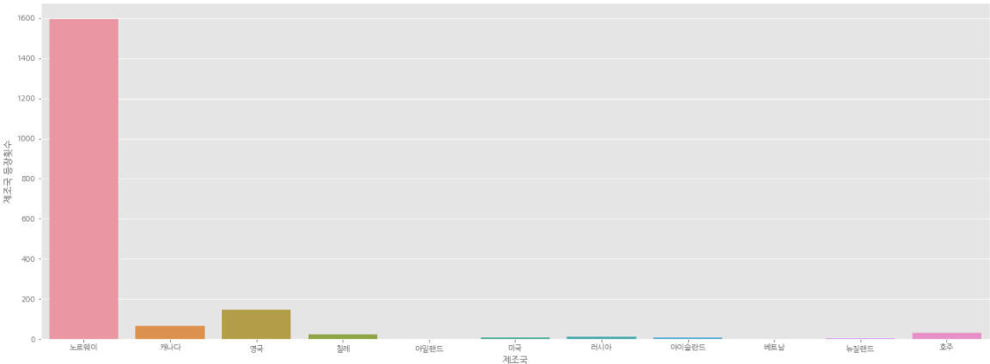
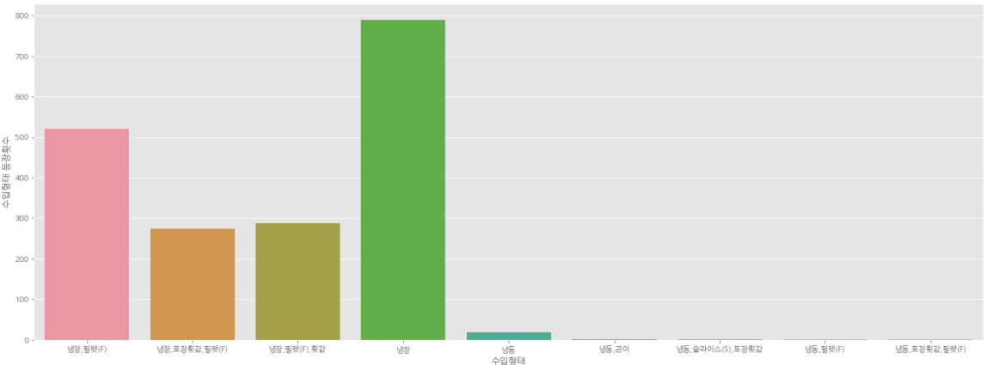
EDA_연어
연어
연어는 노르웨이의 비율이 압도적으로 높고 냉장 형태로 많이 수입이 된다.
Notes:
Fillet(en)/Filet(fr); noun, verb
the resulting piece of boneless meat or fish was historically called a fillet
저민 살코기
등을 지칭하는 용어로 fillet은 요즘 어류에서 주로 사용된다고 합니다

Slide 8
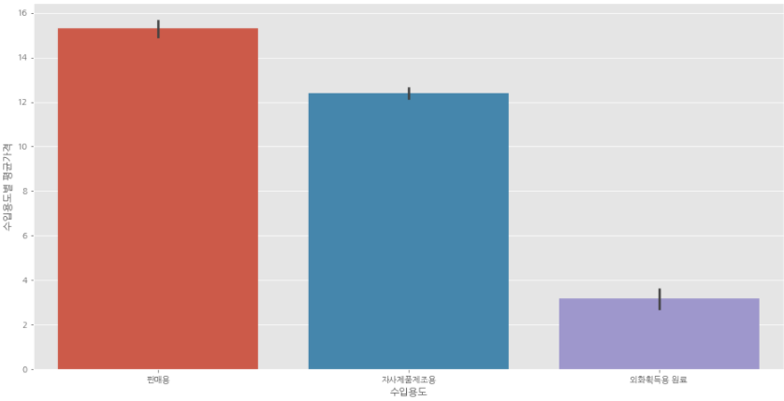
EDA_연어
연어
수입용도는 판매용 > 자사제품 제조용 > 외화획득용 원료 순으로 평균 가격이 높다.

Slide 9
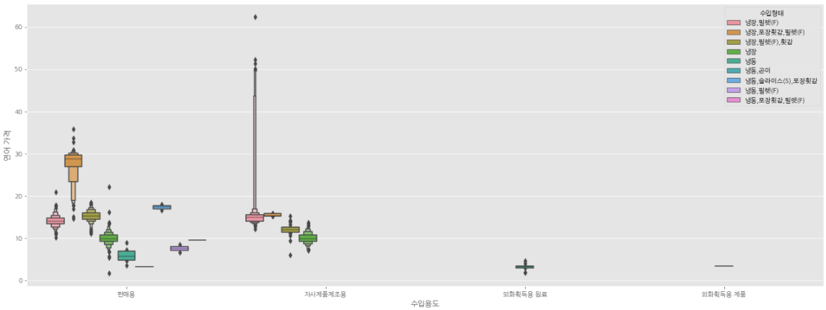
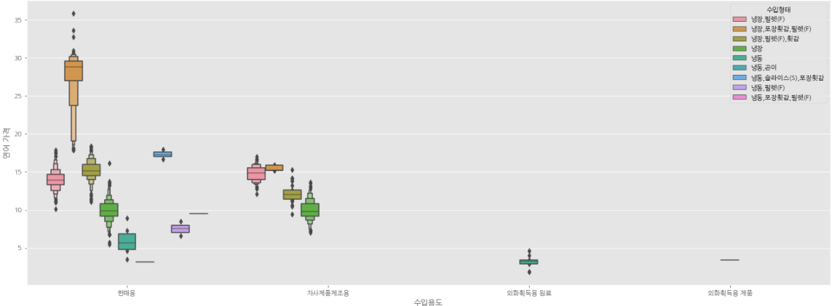
EDA_연어 이상치 제거
1. IQR(Interquartile range)방법을 사용하여 이상치를 NaN(Not a Number)값으로 변경한다.
2. Interpolation(보간법)을 사용하여 NaN(Not a Number)값을 채워준다.
Notes:
보간법 방법 : 기본 파타미터인 value를 사용

Slide 10
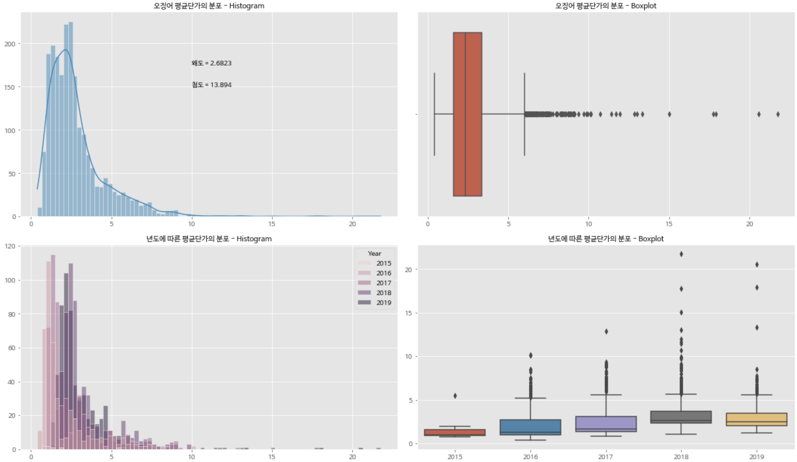
EDA_오징어

Slide 11
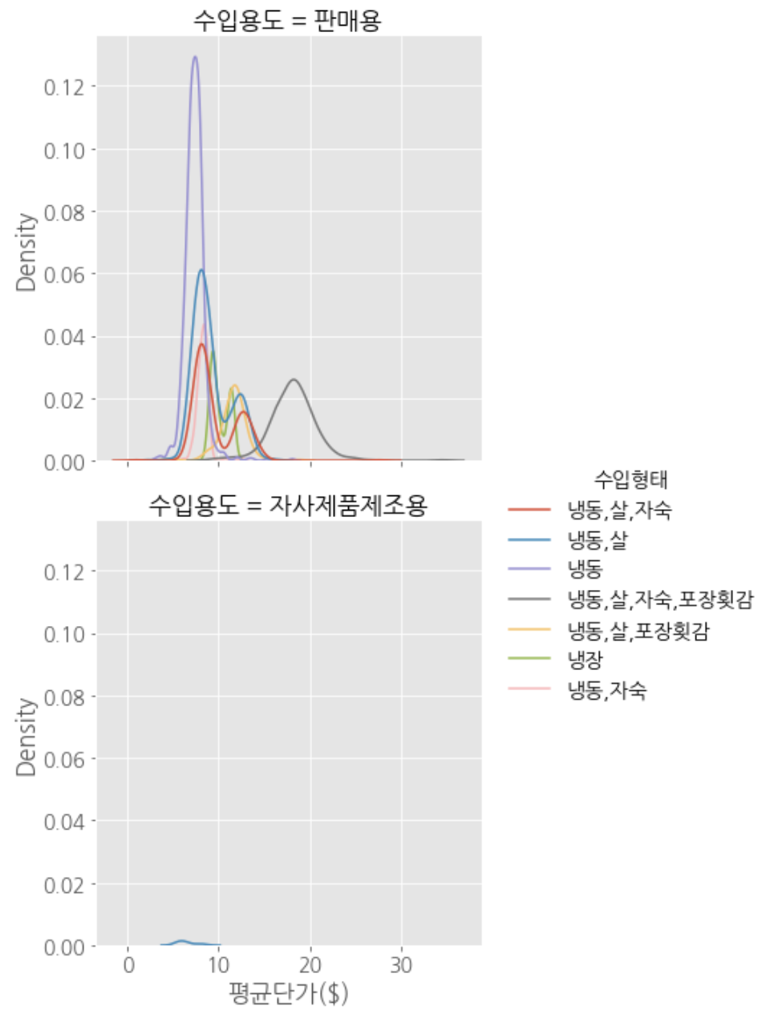
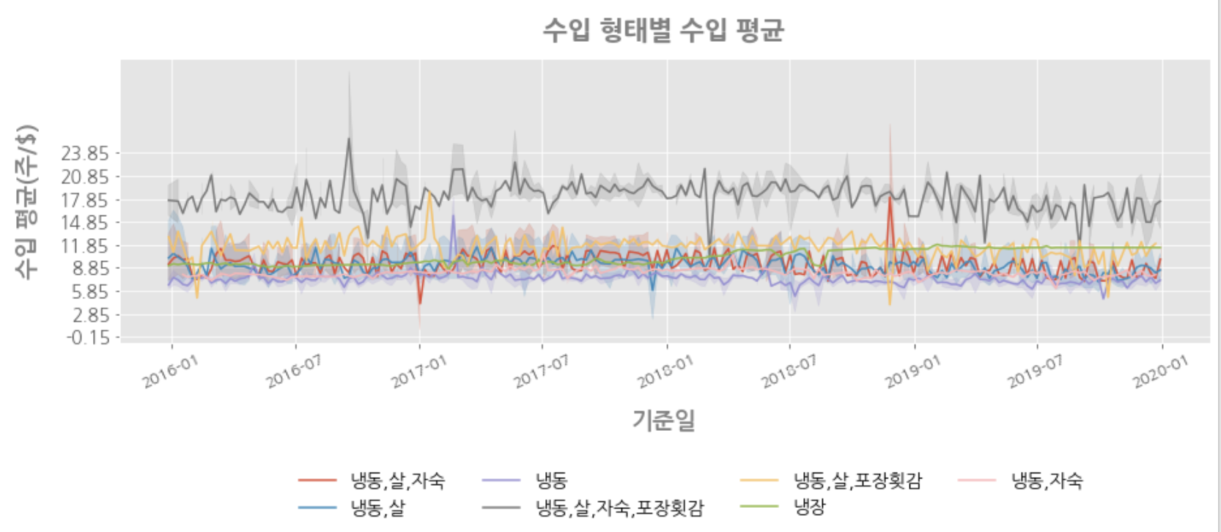
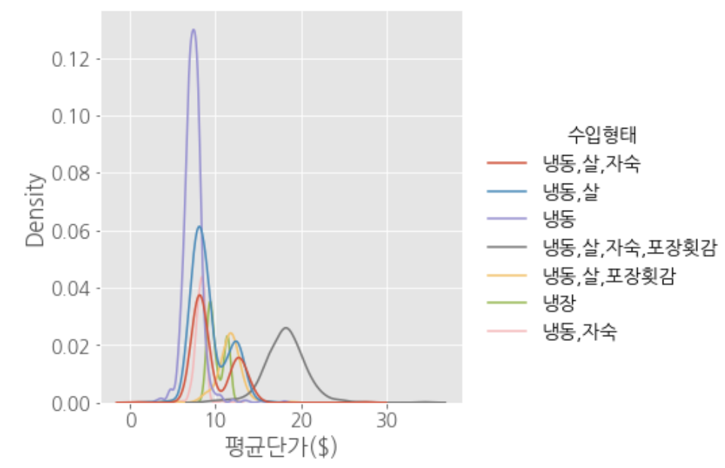
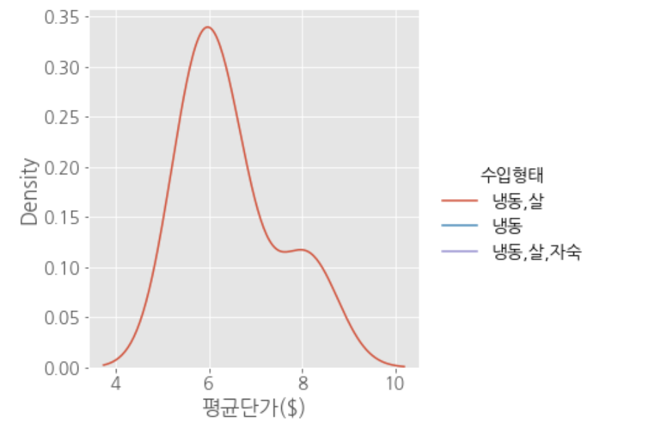
EDA - 새우
Notes:
수

Slide 12
Feature Engineering(FE, 특성 공학)
Notes:
기존 존재하는 변수의 성질을 이용해 다른 변수를 만드는 방법 · 날짜별 판매 데이터에 주말 여부를 추가하는 등, 분석가에 경험 및 결과로 보고 난 후에 작성함...

Slide 13
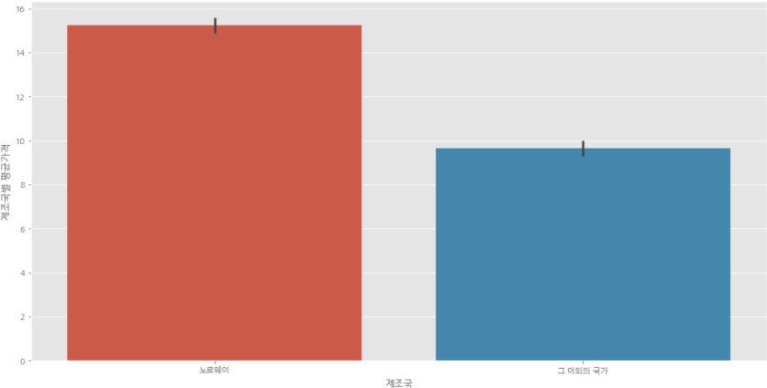
FE_연어
노르웨이를 제외한 데이터들이 많이 없으므로 노르웨이와 그 이외의 국가로 바꿔준다.

Slide 14
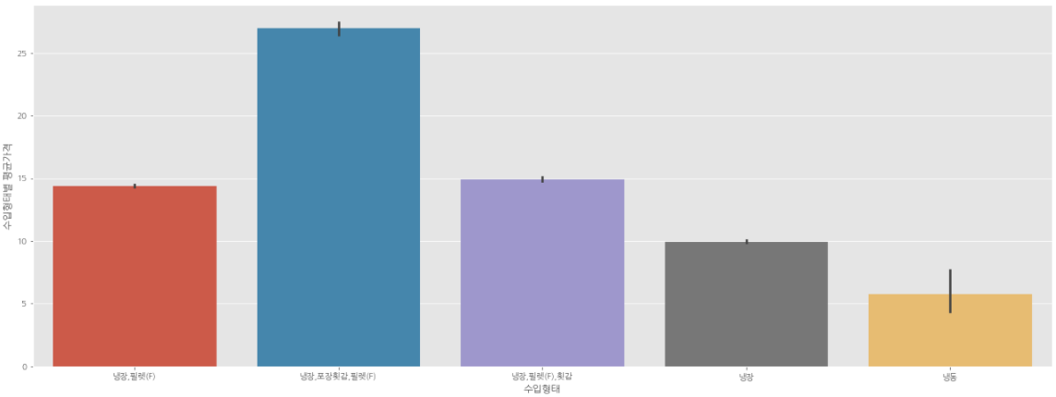
FE_연어
냉장의 데이터보다 냉동의 데이터가 적으므로 냉동으로 시작하는 모든 변수를 냉동으로 묶어준다.

Slide 15
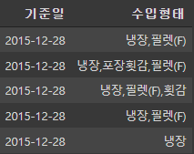
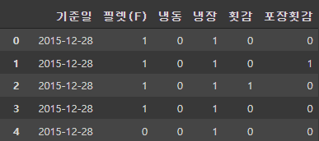
FE_연어
수입형태를 냉장, 필렛(F), 포장횟감, 횟감, 냉동으로 데이터를 가공 한다.
Notes:
함수의 Mapping을 사용함.

Slide 16
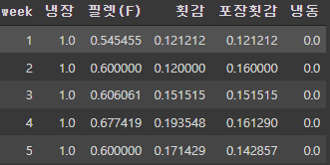
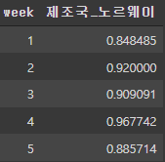
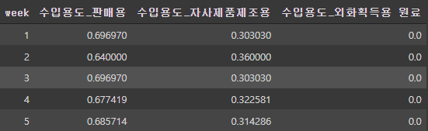
FE_연어
수입형태, 수입용도, 제조국_노르웨이의 week별 등장 횟수의 평균을 최종 데이터의 week에 맞춰서 넣어준다.
# 수입용도로 데이터를 week별로 groupby를 해주자. 수입용도_df = pd.get_dummies(data = df, columns = ['수입용도']).reset_index()[['기준일','week','수입용도_판매용','수입용도_자사제품제조용','수입용도_외화획득용 원료']] 수입용도_df = 수입용도_df.groupby('week').mean().reset_index() # 제조국을 week과 합쳐주기 위해서 데이터를 만들어 준다. 제조국_df = pd.get_dummies(df, columns = ['제조국'], drop_first = True)[['기준일','제조국_노르웨이','week']] 제조국_df = 제조국_df.groupby('week').mean().reset_index() # 수입형태의 빈도수를 계산한다. 수입형태_df_mean = df.groupby('week').mean()[['냉장', '필렛(F)', '횟감', '포장횟감', '냉동']].reset_index() # 최종 데이터에 넣어준다. data = pd.merge(data, 수입형태_df_mean ,how ='left', on = 'week') data = pd.merge(data, 제조국_df, how = 'left', on = 'week') data = pd.merge(data, 수입용도_df, how = 'left', on = 'week')

Slide 17
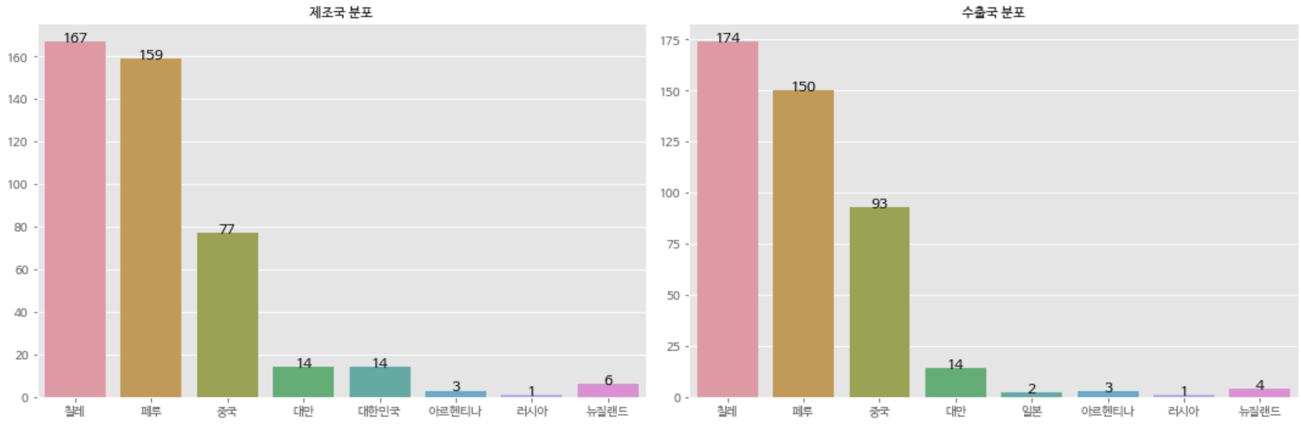
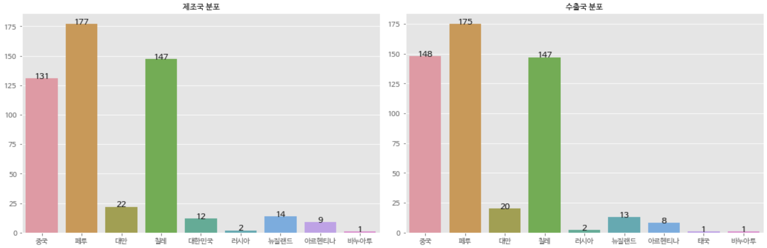
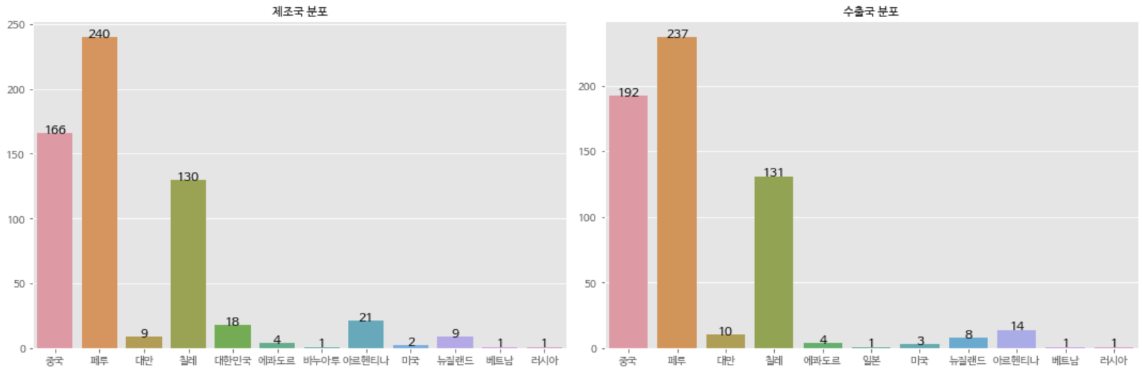
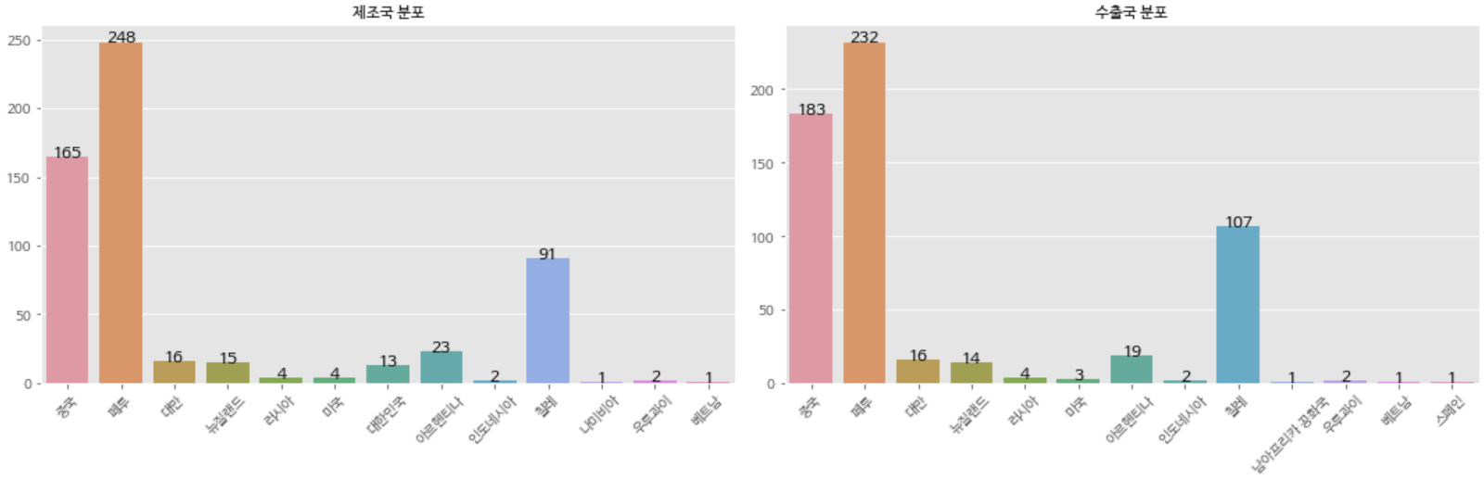
FE_오징어
2016년도
2017년도
2018년도
2019년도
중국, 칠레, 페루 3개의 국가가 모든 연도에서 자주 관측됨을 확인
중국, 칠레, 페루, 그 외 국가 4개의 범주로 축소

Slide 18
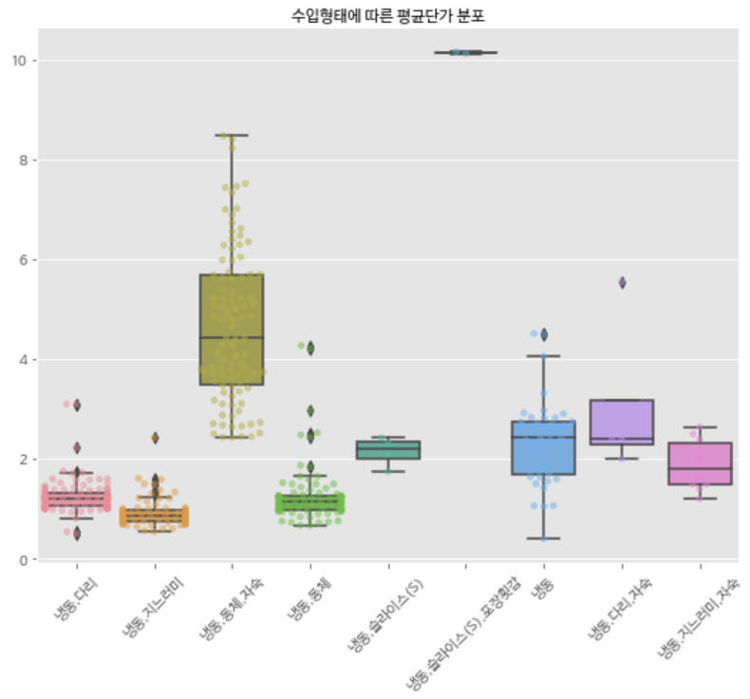
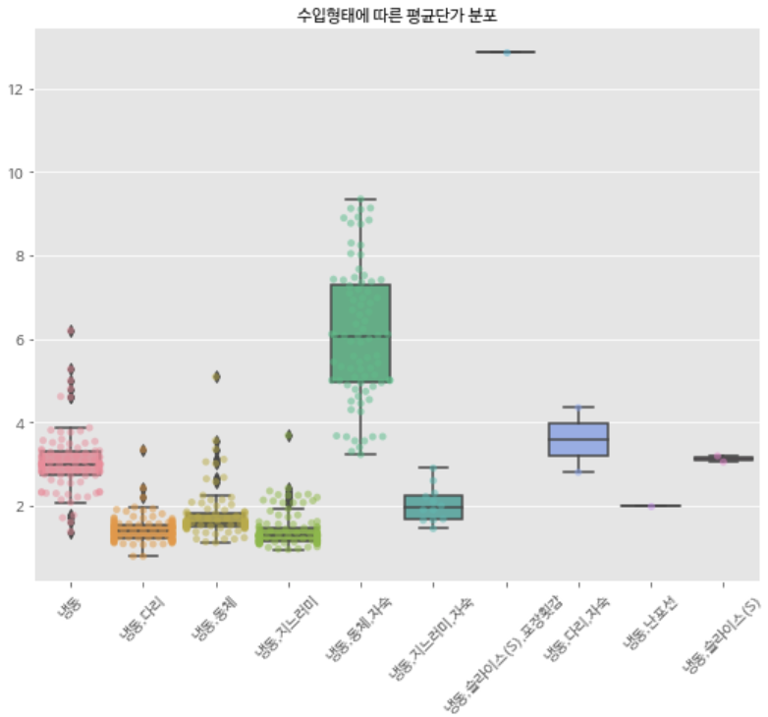
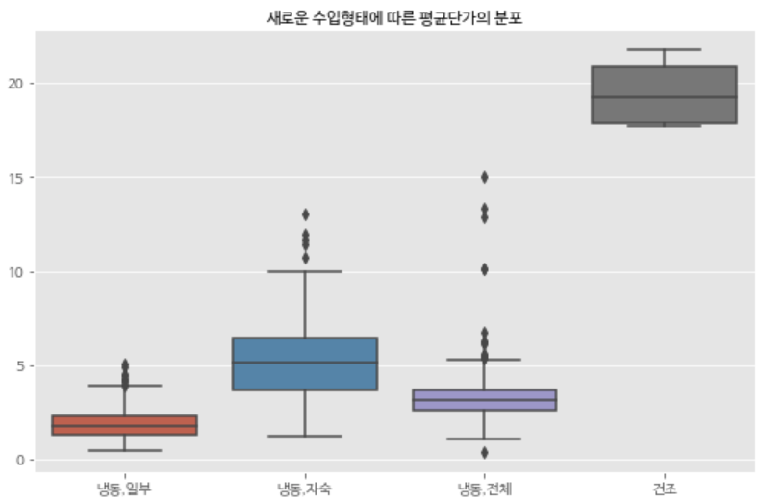
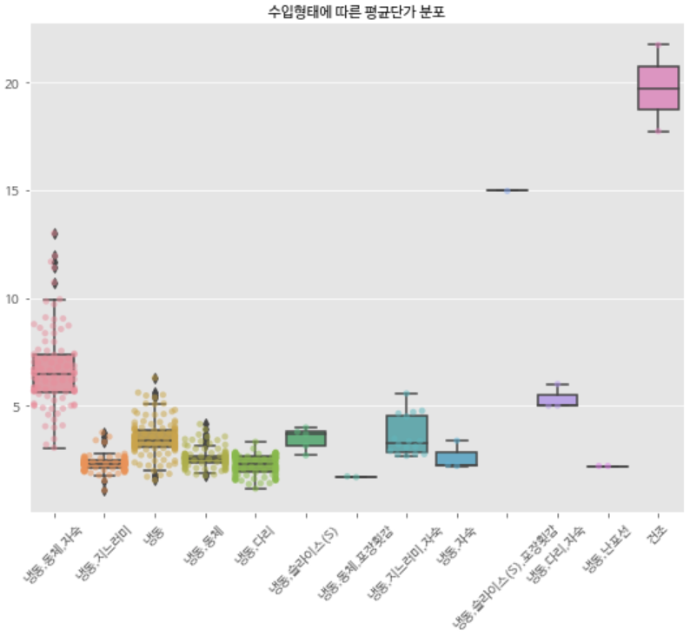
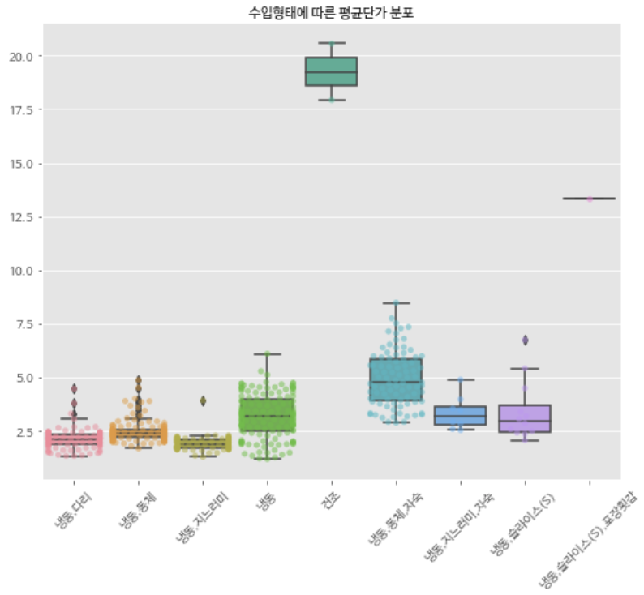
FE_오징어
2016년도
2017년도
연도마다 수입형태에 따른 평균단가 분포를 통해 비슷한 패턴 발견
자숙이 포함되어있을 때 가격이 높음을 확인
수입형태 변수를 4개의 범주로 축소
2018년도
2019년도

Slide 19
FE_오징어
2016년도
2017년도
연도마다 수입형태에 따른 평균단가 분포를 통해 비슷한 패턴 발견
2018년도
2019년도

Slide 20
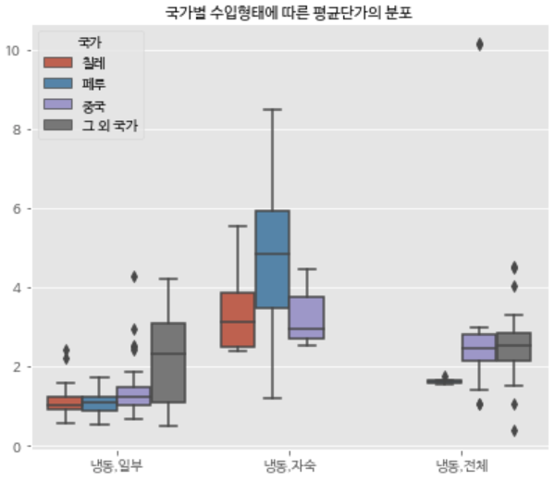
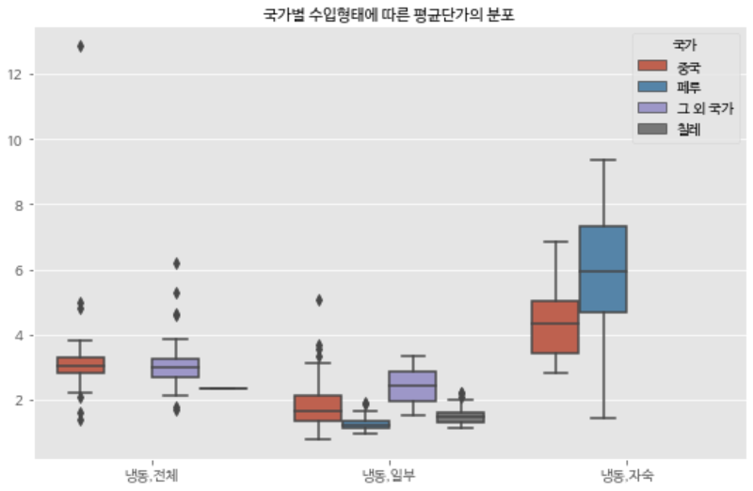
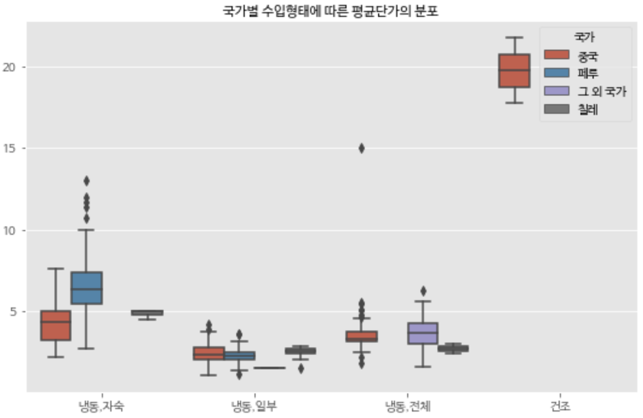
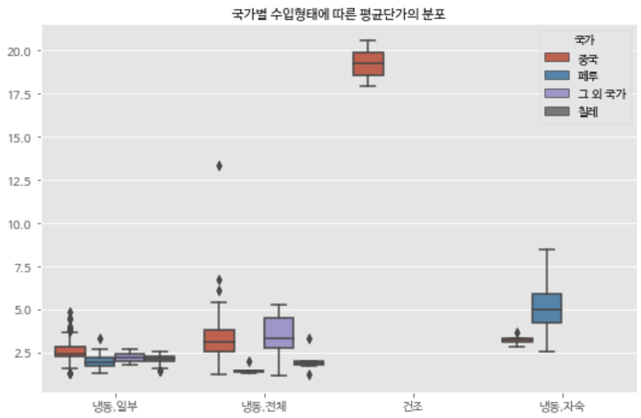
FE_오징어_이상치 처리
2016년도
2017년도
새로 생성한 수입형태, 국가와 연도별로 이상치가 존재함을 확인
수입형태가 건조인 경우 관측치 제거
IQR 방법을 사용하여 이상치를 상한, 하한값으로 대체
2018년도
2019년도

Slide 21
추가 데이터
Notes:
기존 존재하는 변수의 성질을 이용해 다른 변수를 만드는 방법 · 날짜별 판매 데이터에 주말 여부를 추가하는 등, 분석가에 경험 및 결과로 보고 난 후에 작성함...

Slide 22
추가 데이터 사용 이유
USD/KRW
한국은 직접표시환율을 사용해 표시하며, 자유변동환율제도를 따르고 있음. 평균 단가의 표시가 USD기준이기 때문에, 수입업자의 비용적 측면을 고려하면 USD/KRW를 기간별로 평균을 구한다면 기준통화국인 미국의 화폐로 표기된 각 나라의 국제 수지도 일정 비율로 영향을 줄 수 있다고 판단.
WTI(유가 데이터)
유가는 물류에서 배제할 수 없는 한정된 자원이며, 특정국과 미국간 관계에 따라 등락이 정해지기도 하기 때문에 환율과 항상 일치하는 방향을 가지고 있지 않음
은행업무일
주 별 근무일(미국, 한국, 양국) 비율, 특정 기간에 수요가 높은 수산물이 존재(설날, 추석 등, 기사 자료)하는데 선적가능일에 따라 하선 시기가 달라짐

Slide 23
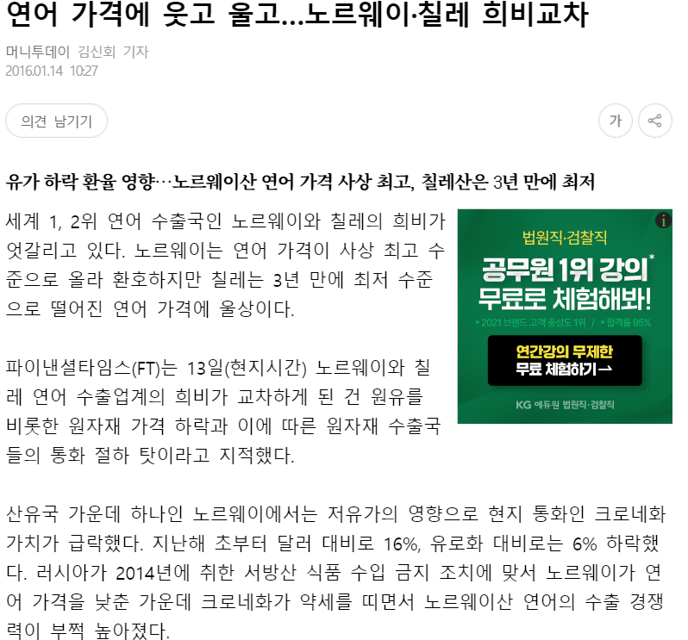
추가 데이터 사용 이유
수출업계에서는 원유와 통화에 의해서 가격 변동이 있다.
출처 : https://m.mt.co.kr/renew/view.html?no=2016011409262065338&googleamp

Slide 24
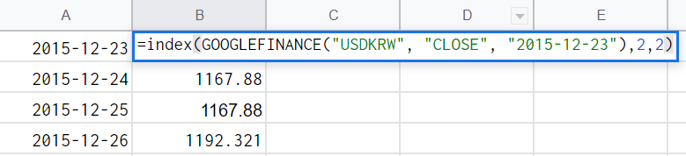
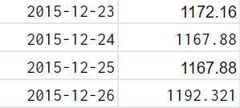
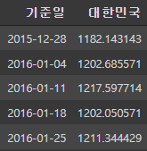
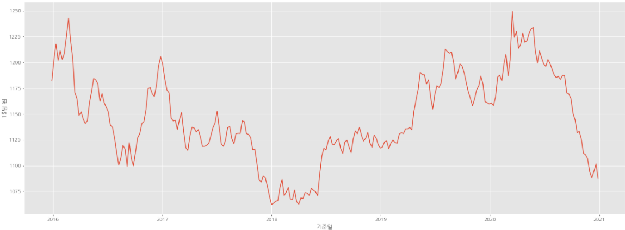
추가데이터
구글 스프레드 시트에서 GOOGLE FINANCE를 이용하여 주별 환율 데이터 생성

Slide 25
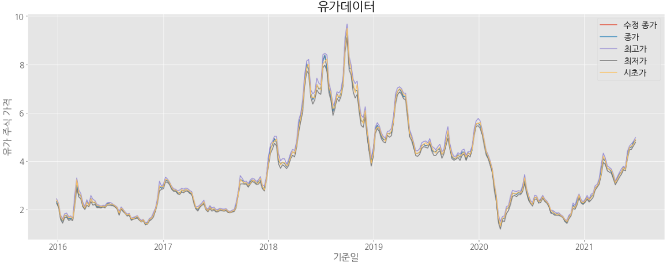
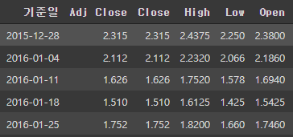
추가 데이터
유가 데이터는 yfinance툴을 사용하여 WTI 증권을 사용했습니다.

Slide 26
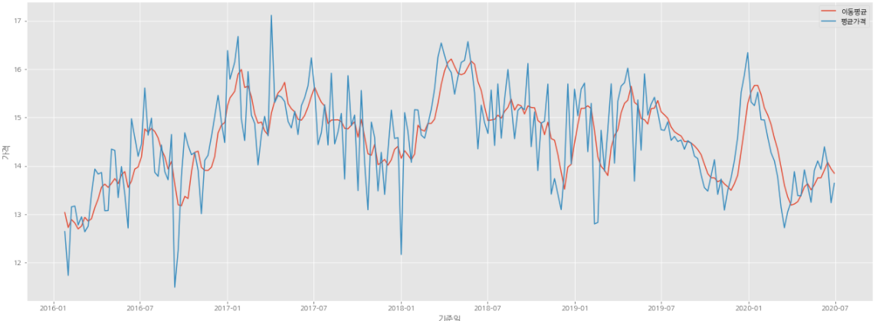
FE_연어
Voting Regressor로 예측한 값을 test의 종속변수로 놓고 train의 종속변수와 시간 순서대로 Moving average를 구한다.
Moving average 와 target을 비교한 그래프

Slide 27
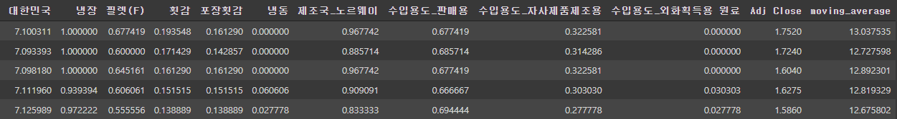
FE_연어 변수 설명
환율 데이터 | 대한민국
수입형태의 빈도 | 냉장, 필렛(F), 횟감, 포장횟감, 냉동
노르웨이 빈도 | 제조국_노르웨이
수입용도의 빈도 | 수입용도_판매용, 수입용도_자사제품제조용, 수입용도_외화획득용 원료
유가 데이터 | Adj Close
이동평균 | moving_average

Slide 28
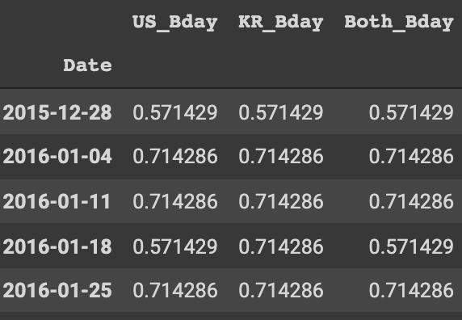
FE - 새우
from datetime import datetime as DT from datetime import timedelta as TD from workalendar.usa import NewYork from workalendar.asia import SouthKorea st = '2015-12-28' # train 시작일 ed = '2021-06-28' # test 종료일 ed = (DT.strptime(ed,'%Y-%m-%d')+TD(days=7)).strftime("%Y-%m-%d") nycal = NewYork() # 뉴욕주 달력 호출 krcal = SouthKorea() # 한국 달력 호출 def HDate_HDay(cal_name, start_date, end_date): start_year = int(start_date.split('-')[0]) end_year = int(end_date.split('-')[0]) hdates, hdays = [], [] for yrs in range(start_year, end_year+1): holidays = cal_name.holidays(yrs) for h in holidays: hdates.append(h[0]) hdays.append(h[1]) return hdates, hdays # 각 달력의 공휴일명, 공휴일 생성 nyhdate, nyhdays = HDate_HDay(nycal, st, ed) krhdate, krhdays = HDate_HDay(krcal, st, ed)
# 기준일, 어종, 상세어종으로만 입력받는 평가 데이터이기 때문에 글자로 들어간 변수는 수치화 pivoted_train = (train[train["상세어종"].apply(lambda x: 1 if x in spec_kor else 0)==1]).\ pivot_table(index=["기준일", "어종", "상세어종"], values=["제품구분", "제조국", "수입용도", "수입형태",\ "평균단가($)"], aggfunc={"제품구분":"count", "제조국":"nunique", "수입용도":"nunique",\ "수입형태":"nunique", "평균단가($)":"mean"}).reset_index()
평가 데이터와 다른 변수를 반영할 방법 중 하나로 기준일별 unique 수를 입력했으나, 결과가 좋지 않았기에 시간 변수만 반영하기로 결정
미국과 한국의 공휴일을 바탕으로 생성한 은행업무일
Notes:
미국, 한국의 은행업무일
위와 같이 선언한 변수를 통해,

Slide 29
Modeling
Notes:
기존 존재하는 변수의 성질을 이용해 다른 변수를 만드는 방법 · 날짜별 판매 데이터에 주말 여부를 추가하는 등, 분석가에 경험 및 결과로 보고 난 후에 작성함...

Slide 30
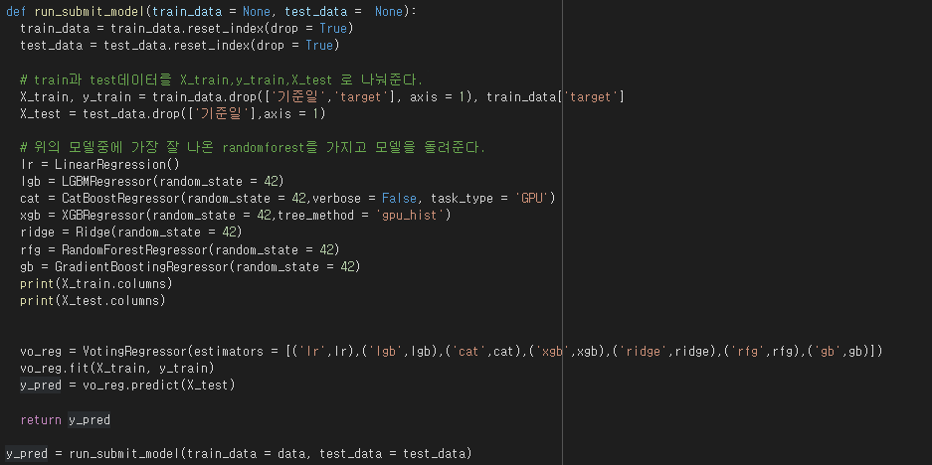
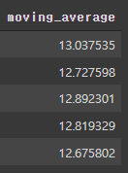
Modeling_연어
Voting Regressor
Moving Average 생성
# y_pred를 target값에 넣어줌 test_data['target'] = y_pred # 전체 데이터와 test데이터를 합친다. final_data = pd.concat([data, test_data], axis = 0) # Moving Average 변수를 생성한다. final_data['moving_average'] = final_data['target'].rolling(5).mean()

Slide 31
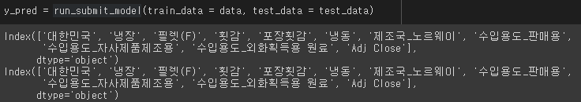
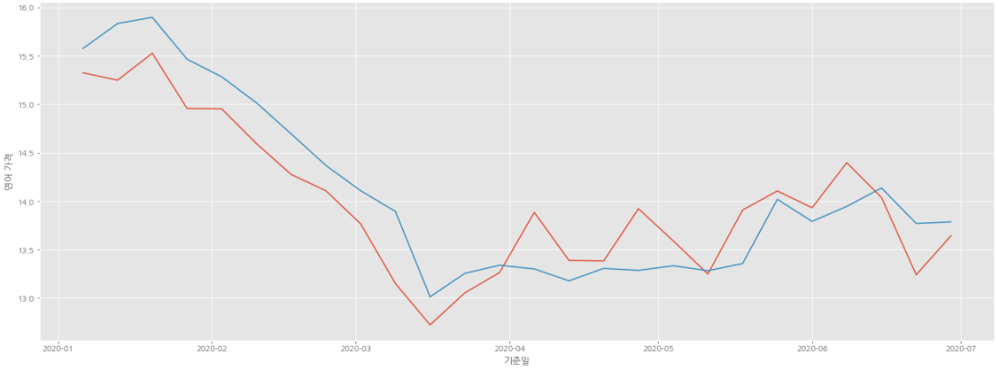
Modeling_연어
Moving Average 추가후 Voting Regressor 진행
검증 데이터
RMSE : 0.7822

Slide 32
Modeling_오징어
RandomForest
(Parameter optimization)
XGBoost
(Parameter optimization)
Stacking Regressor
(Linear Regression)
평균 단가 예측값
LightGBM
(Parameter optimization)
Gradient Boosting
(Parameter optimization)
Notes:
GridSearchCV로 파라미터 최적화를 해준 randomforest, xgboost, lightgbm, gradientBoosting의 예측값을

Slide 33

Modeling_오징어
RMSE : 0.4282

Slide 34


추가 데이터 및 모델 선별
comp_0 : 기준일
comp_1 : 기준일 + 환율
comp_2 : 기준일 + 유가
comp_3 : 기준일 + 은행업무일
comp_4 : 기준일 + 환율 + 유가
comp_5 : 기준일 + 은행업무일 + 환율 + 유가
Notes:
시간 변수를 가지고 추가한 데이터 사용 여부 및 방법을 선택하기 위해 comp_0 ~ comp6에 대한 RMSE 결과표
단순 선형 모델과 다중 선형 모델에서 중복된 모델을 제외한 새우 데이터 RMSE의 결과
RMSE가 낮은 순으로 RandomForestRegressor, LGBMRegressor, XGBRegressor였음
단 해당 수치는 StanddardScaler, MinMaxScaler, RobustScaler를 통한 스케일링이 들어간 데이터와 안 들어간 데이터를 평가한 점수가 들어가 있는 데이터이기 때문에 각 결과 데이터에서 해당 모델이 어떤 스케일링을 사용했는지 확인 후 초모수를 구해야 함.

Slide 35




Modeling with Hyperparameter Tuning_새우
RandomForest
Regressor
XGBoost Regressor
LightGBM Regressor
Notes:
Hyperparameter Tuning(수정 중)
comp_0이 가장 좋은 점수가 나왔던 RandomForestRegressor, LGBMRegressor의 경우 XGBRegressor와 동일하게 데이터를
기준일 + 환율 + 유가 은행업무일 데이터로 맞춰줌
사용모델
RandomForestRegressor
XGBRegressor
LGBMRegressor
사용CV
GridSearchCV
RamdomizedSearchCV
시사점
RandomForestRegressor는 모수만 다를 뿐, 스케일링하지 않은 데이터로도 가동이 가능했으나,
XGBRegressor, LGBMRegressor는 StandardScaler를 하지 않은 데이터로는 최적화가 불가능했음
LGBMRegressor, GridSearchCV의 결과는 받을 수 없었음

Slide 36
감사합니다

